Slide 1
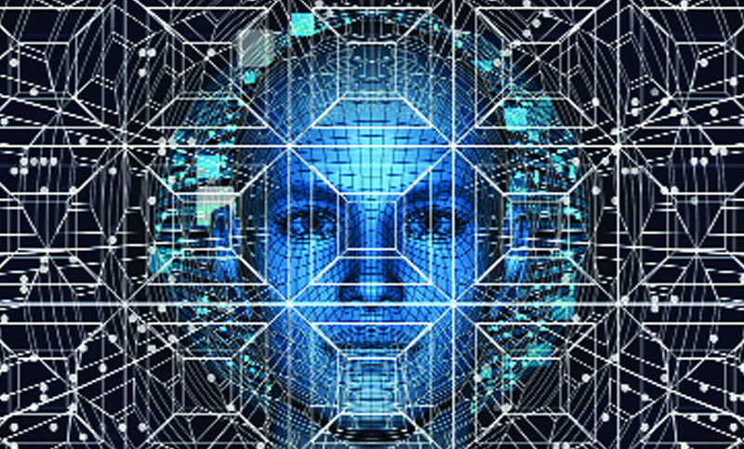
স্বাগতম

Slide 2
মোঃ শরীফ হোসেন
আইডিঃ ১৬
প্রভাষক ( আইসিটি )
মুন্সী আজিম উদ্দিন কলেজ,
মতলব উত্তর,চাঁদপুর।
মোবাইল : ০১৭৩৪৮৩৫৫২৫
ই-মেইল: sharifbd009@gmail.com

Slide 3
শ্রেণি: একাদশ
বিষয়: তথ্য ও যোগাযোগ প্রযুক্তি
অধ্যায়: প্রথম
শিক্ষার্থী সংখাঃ ১২০
সময়ঃ 50 মিনিট
তারিখঃ ১৯/০৬/২০২১ ইং

Slide 4
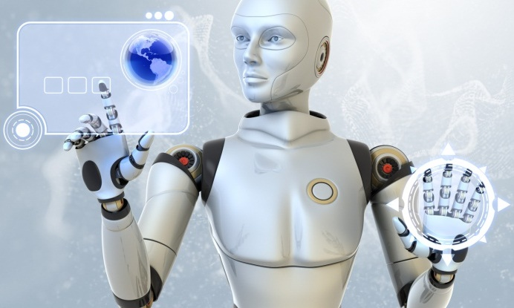
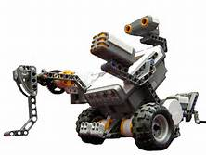
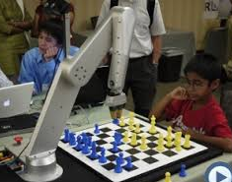
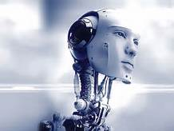
চিত্রগুলো দেখ

Slide 5
কৃত্রিম বুদ্ধিমত্তা
(Artificial Intelligence)

Slide 6
এই পাঠ শেষে শিক্ষার্থীরা…
কৃত্রিম বুদ্ধিমত্তার সংজ্ঞা বলতে পারবে;
কৃত্রিম বুদ্ধিমত্তা ব্যাখ্যা করতে পারবে;
কৃত্রিম বুদ্ধিমত্তার ব্যবহার নির্ণয় করতে পারবে;
কৃত্রিম বুদ্ধিমত্তা বিশ্লেষণ করতে পারবে।

Slide 7
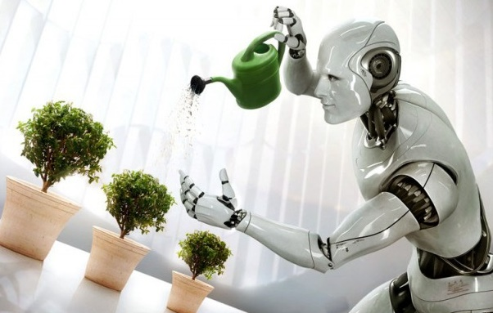
কৃত্রিম বুদ্ধিমত্তা
কৃত্রিম বুদ্ধিমত্তা হলো বুদ্ধিমান যন্ত্র নির্মাণের বিজ্ঞান ও প্রযুক্তি।
মানুষ যেভাবে চিন্তা-ভাবনা করে কৃত্রিম উপায়ে কম্পিউটারের মাধ্যমে সেভাবে চিন্তা-ভাবনার রূপদান করাকে কৃত্রিম বুদ্ধিমত্তা বলে। অর্থাৎ মানুষের বুদ্ধিমত্তা ও চিন্তা শক্তিকে কৃত্রিম উপায়ে প্রযুক্তি নির্ভর করে যন্ত্রের মাধ্যমে বাস্তবায়ন করাকে কৃত্রিম বুদ্ধিমত্তা বলে।

Slide 8
একক কাজ
কৃত্রিম বুদ্ধিমত্তা কী?

Slide 9
কৃত্রিম বুদ্ধিমত্তা (Artificial Intelligence) শব্দটি ১৯৫৬ সালে জন ম্যাকার্থি (John McCarthy) প্রথম চালু করেন।

Slide 10
কৃত্রিম বুদ্ধিমত্তা কম্পিউটার বিজ্ঞানের একটি শাখা। যেখানে, কতকগুলো সমষ্টিগত গুণ মানুষের বুদ্ধিমত্তা ও চিন্তা শক্তিকে কম্পিউটার দ্বারা অনুরণকৃত (সিম্যুলেট) করার চেষ্টা করা হয়ে থাকে। রোবট, ভয়েজ প্রসেসিং, নিউরাল নেটওয়ার্ক, ভার্চুয়াল রিয়েলিটি, জটিল ভিডিও গেমস ইত্যাদি ক্ষেত্রে কৃত্রিম বুদ্ধিমত্তা ব্যবহার করা হয়। কৃত্রিম বুদ্ধিমত্তার জন্য কম্পিউটারে বিশেষ প্রোগ্রাম ও ডেটা ইনপুট করা হয়। সমস্যা সমাধানের জন্য কম্পিউটারের মেমোরিতে সঞ্চিত তথ্য ও উপাত্ত বিশ্লেষণ করে কম্পিউটার জটিল সমস্যার সমাধান করে থাকে।

Slide 11
কৃত্রিম বুদ্ধিমত্তা কতগুলো বিশেষ গুণের সমষ্টি। যেমন-
যেকোনো বিষয় সম্পর্কে জ্ঞান অর্জন করতে পারা,
কোনো নির্দিষ্ট বিষয় সম্পর্কে ধারণা দেয়া, অর্জিত জ্ঞান কাজে লাগাতে পারা,
নতুন অবস্থার পরিপ্রেক্ষিতে দ্রুত ও সফলভাবে সাড়া দেয়া,
ভাষা বুঝতে পারা,
সিদ্ধান্ত গ্রহণের ক্ষমতা,
সমস্যা সমাধানের ক্ষমতা,
অভিজ্ঞতা থেকে শিক্ষা নেয়া ইত্যাদি।
এক্সপার্ট সিস্টেমের ক্ষেত্রে এ বিশেষ গুণের সমষ্টিকে ব্যবহৃত যন্ত্রের মধ্যে সিম্যুলেট করে দেওয়া হয়।

Slide 12
জোড়ায় কাজ
কৃত্রিম বুদ্ধিমত্তার গুণাবলী লিখ।

Slide 13
কৃত্রিম বুদ্ধিমত্তাকে সাত ভাগে ভাগ করা যায়। যথা-
Artificial Intelligence
Narrow AI
Strong AI
Self Awareness
Theory of Mind
Reactive Machines
Limited Memory
General AI

Slide 14
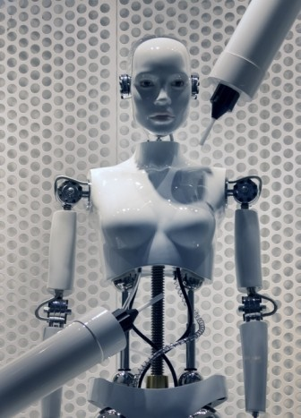
কৃত্রিম বুদ্ধিমত্তার বৈশিষ্ট্য
১. যুক্তি প্রয়োগ জ্ঞান
২. পরিকল্পনা, শিখন
৩. পারস্পরিক যোগাযোগ
৪. সংবেদন এবং দ্রব্যাদিকে নড়ানো-সরানো বা তাদের কাজে লাগানো।
কৃত্রিম বুদ্ধিমত্তার জন্য প্রোগ্রামিং ল্যাংগুয়েজ
LISP, CLISP, PROLOG, C/C++, Java প্রভৃতি।

Slide 15
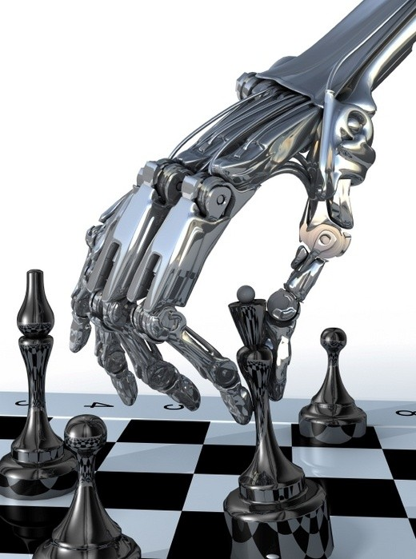
কৃত্রিম বুদ্ধিমত্তার ব্যবহার
১. রোবট
২. ভয়েস প্রসেসিং
৩. নিউরাল নেটওয়ার্ক
৪. ভার্চুয়াল রিয়েলিটি
৫. ভিডিও গেমস
৬. রিয়েল টাইম প্রসেসিং ইত্যাদি।
কৃত্রিম বুদ্ধিমত্তাকে বর্তমানে আরও অনেক ক্ষেত্রে ব্যবহার করা হচ্ছে। যেমন-
বিনোদনে, রোগ নিরাময়ে, বিভিন্ন যন্ত্রের ত্রুটি পরীক্ষণে,
জেট বিমান চালনার ক্ষেত্রে, গাড়ির গতির সাথে মিল রেখে গাড়ির গিয়ার পরিবর্তনে, পরিকল্পনা ও সিডিউল তৈরির ক্ষেত্রে কৃত্রিম বুদ্ধিমত্তা

Slide 16
দলগত কাজ
কৃত্রিম বুদ্ধিমত্তার ব্যবহার ব্যাখা কর?

Slide 17
মূল্যায়ন
১. ‘আর্টিফিসিয়াল ইন্টিলিজেন্স’ শব্দটির সঙ্গে সর্বপ্রথম সবাইকে পরিচয় করিয়ে দেন কে?
ক. Jack Williamson খ. Marshall Mcluhan
গ. John McCarthy ঘ. Karel Capek
২. মানব মস্তিষ্কের উপায় অবলম্বন করে কাজ করে তা নকল করার উদ্যোগ নেয় বুদ্ধিবৃত্তিক বিজ্ঞানের কোন ক্ষেত্র?
ক. লার্নিং সিস্টেম খ. ফাজি লজিক
গ. এক্সপার্ট সিস্টেম ঘ. নিউরাল নেটওয়ার্ক

Slide 18
বাড়ীর কাজ
কৃত্রিম বুদ্ধিমত্তা ও প্রাকৃতিক বুদ্ধিমত্তার তুলনামূলক বিশ্লেষণ কর।

Slide 19
ধন্যবাদ

Slide 20
রেফারেন্স
NCTB কর্তৃক অনুমোদিত পাঠ্য বই।
https://www.google.com
https://www.youtube.com
https://www.wikipedia.org

